Slide 1
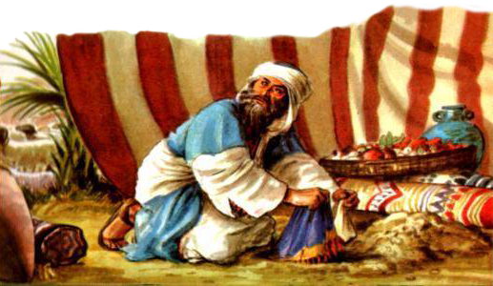
VĂD, VREAU, IAU
Studiul 2 pentru 13 ianuarie 2018

Slide 2
T.M.: „Sămânţa căzută între spini este cel ce aude Cuvântul; dar îngrijorările veacului acestuia şi înşelăciunea bogăţiilor îneacă acest Cuvânt, şi ajunge neroditor.” (Matei 13:22)

Slide 3
Trebuie să fim recunoscători pentru numeroasele binecuvântări pe care le primim de la Dumnezeu. Dar trebuie să fie primirea acestor binecuvântări motivul nostru de a-I aduce laudă?
Pe de altă parte, cunoscând modul în care lucrează lăcomia în noi ne va ajuta în lupta noastră împotriva înșelăciunilor bogăției și consumismului.
Evanghelia prosperității.
Cei trei pași ai lăcomiei:
Văd.
Vreau.
Iau.
Controlarea lăcomiei.

Slide 4
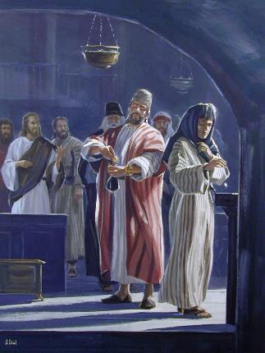
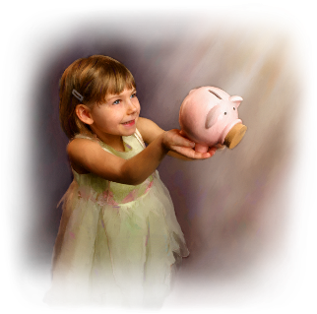
EVANGHELIA PROSPERITĂȚII
„În mijlocul multelor necazuri prin care au trecut, bucuria lor peste măsură de mare şi sărăcia lor lucie, au dat naştere la un belşug de dărnicie din partea lor. Vă mărturisesc că au dat de bună voie, după puterea lor, şi chiar peste puterile lor. Şi ne-au rugat cu mari stăruinţe pentru harul şi părtăşia la această strângere de ajutoare pentru sfinţi.” (2 Corinteni 8:2-4)
„Evanghelia prosperității” învață: «Urmează-L pe Dumnezeu și El te va face bogat în bunuri pământești».
Această motivație contrastează profund atitudinea fraților corinteni, sau cea a văduvei sărace (Marcu 12:41-44).
Deși este adevărat că Dumnezeu ne poate umple de binecuvântări materiale, nu o va face pentru ceea ce putem noi să îi oferim.
Dumnezeu îl iubește pe cel ce dă cu bucurie, nu pe cel ce așteaptă ceva în schimb (2 Corinteni 9:7).

Slide 5
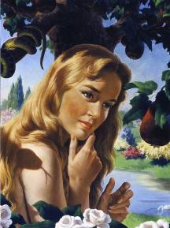
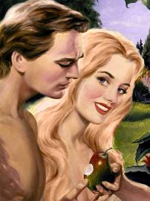
„Atunci pofta concepe dând naștere la păcat, iar păcatul, o dată înfăptuit, dă naștere la moarte” (Iacov 1:15 NVI)
Sunt trei pași de la lăcomie la păcatul manifestat:
„pofta” [VĂD]
„concepe” [VREAU]
„o dată înfăptuit” [IAU]
Lăcomia în sine devine păcat la pasul al doilea. Așadar, prima noastră apărare este să ne întoarcem privirea de la ceea ce ne poate lăcomi.
Înaintea acestui proces, cum putem despărți nevoile de dorințe, carențele de preferințe, sau nevoile de bază de lux și accesorii?

Slide 6
VĂD
„Pentru că noi nu ne uităm la lucrurile care se văd, ci la cele ce nu se văd; căci lucrurile care se văd, sunt trecătoare, pe când cele ce nu se văd, sunt veșnice.” (2 Corinteni 4:18)
Lăcomia a început în soția lui Potifar când „a pus ochii pe Iosif” (Geneza 39:7).
A ne fixa ochii pe lucrurile pământești atrage pericolul de a le dori mai mult decât pe cele spirituale. Este sămânța lăcomiei.
În parabola semănătorului, Isus a explicat că sămânța căzută între spini a fost sufocată de „îngrijorările vieții și înșelăciunea bogăției” (Matei 13:22 NTR).
Săracii se gândesc că nu au destul, bogații se gândesc cum să își îndeplinească dorințele.
Cu toate că bogățiile nu sunt rele, chiar și așa, posedă puterea de a ne înșela și a cere de la noi o atenție nemeritată.
Din acest motiv, suntem chemați să ne menținem privirea fixă, nu la cele materiale, ci la ISUS (Evrei 12:2).

Slide 7
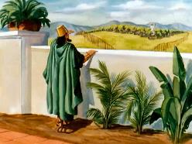
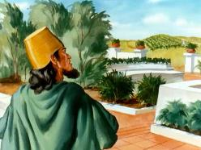
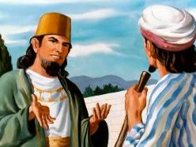
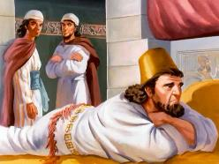
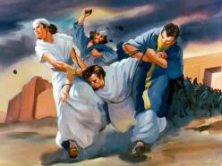
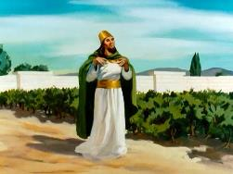
„Femeia a văzut că pomul era bun de mâncat şi plăcut de privit, şi că pomul era de dorit ca să deschidă cuiva mintea. A luat deci din rodul lui, şi a mâncat; a dat şi bărbatului ei, care era lângă ea, şi bărbatul a mâncat şi el.” (Geneza 3:6)
VREAU
Scopul materialismului este să creeze o nevoie și să ofere o modalitate de a o satisface.
La urma urmei, în Eden a funcționat bine. La fel, Ahab, după ce a văzut via vecinului său, a dorit-o și a bătut din picioare ca un bebeluș până ce a obținut-o (1 Împărați 21).
Cum să luptăm împotriva materialismului când, prin egoismul nostru, ni se stârnește lăcomia?
Trebuie să umplem golul pe care materialismul pretinde să îl ocupe, cu realități spirituale (Matei 12:43-45).

Slide 8
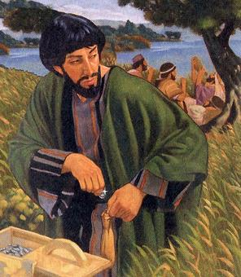
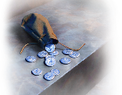
„Atunci unul din cei doisprezece, numit Iuda Iscarioteanul, s-a dus la preoţii cei mai de seamă, şi le-a zis: „Ce vreţi să-mi daţi, şi-L voi da în mâinile voastre?“ Ei i-au cântărit treizeci de arginţi. ” (Matei 26:14-15)
IAU
Când lăcomia se instalează în inimă, persoana caută neîncetat modalitatea de a obține ceea ce dorește.
Aceasta a însemnat pierderea pentru Eva, Ahab sau Iuda. Este rădăcina războaielor dintre națiuni și popoare; și ruina familiilor și a oamenilor.
De aceea, este important să recunoaștem când am căzut în brațele lăcomiei. Încă mai avem timp să ne pocăim de păcatul nostru și să evităm rezultatele trecerii la acțiune.
Amintește-ți: „Pot totul în Hristos, care mă întărește!” (Filipeni 4:13)

Slide 9
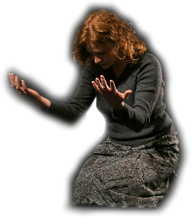
CONTROLAREA LĂCOMIEI
„De aceea, daţi-vă şi voi toate silinţele ca să uniţi cu credinţa voastră fapta; cu fapta, cunoştinţa; cu cunoştinţa, înfrânarea; cu înfrânarea, răbdarea; cu răbdarea, evlavia” (2 Petru 1:5-6)
Practicarea studiului Bibliei, rugăciunii și slujirii creștine formează bariere împotriva înclinației noastre naturale către lăcomie.
Alte forme de a lupta împotriva lăcomiei sunt recunoștința și generozitatea.
Petru ne invită să ne exercităm stima de sine. Gândurile noastre, pasiunile și energiile trebuie să fie predate deplin controlului divin.
Victoria asupra păcatului este totdeauna lucrarea lui Dumnezeu în noi. De aceea, pentru a înlocui lăcomia cu recunoștința, trebuie să luăm decizii care permit lui Dumnezeu să aibă control deplin asupra vieții noastre.

Slide 10
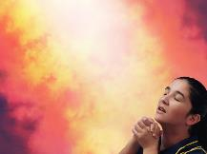
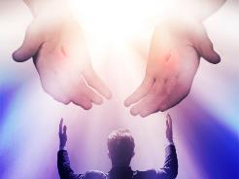
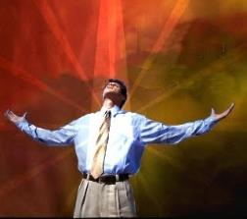
Ia-ți timp să meditezi asupra următoarelor întrebări:
Care sunt cei trei pași în procesul lăcomiei?
Ce fel de atitudini în viață pot produce un duh blând și umil, consecința naturală a mulțumirii?
Cum putem experimenta controlul Duhului Sfânt asupra nevoilor și dorințelor noastre?
Ce practici fundamentale trebuie încorporate în stilul nostru de viață, pentru a implementa cu succes un plan pentru un stil de viață umil?
Dezvoltă planuri pentru un stil de viață centrat pe mulțumire și recunoștință pentru generoasele daruri de la Dumnezeu.

